Slide 1
Tiesinė regresija. Linear Regression ir OLS modelis
Tema: Daugialypė tiesinė regresija ir praktinis modeliavimas.
Mokysimės taikyti regresiją naudojant kelis kintamuosius
Analizuosime dviračių nuomos duomenis su valandų duomenimis, bei el. prekybos duomenis, oro temperatūros prognozė pagal slėgio lygį.
Dėstytoja Guoda Butkevičiūtė
2025
Notes:
Intro paprastoji ir sudetine regresija

Slide 2
Pasikartojimas iš 1 paskaitos
Kas yra regresija?
Kaip įvertinti modelį: R², p reikšmės
Praktinė užduotis su day.csv
Notes:
📌
Kas yra regresija?
Regresija – tai statistinis metodas, kuris padeda suprasti ir modeliuoti ryšį tarp vieno priklausomo (rezultato) kintamojo ir vieno ar kelių nepriklausomų (paaiškinančių) kintamųjų.
Žodis „regresija“ reiškia, kad modelis prognozuoja skaitinį (nuolatinį) kintamąjį – kitaip nei klasifikacija, kuri prognozuoja kategorijas.
Regresija atsako į klausimą:
➡️ Kaip keičiasi Y, kai keičiasi X?
Pavyzdžiui:
Jei norime prognozuoti žmogaus atlyginimą pagal jo darbo patirtį, atlyginimas (Y) būtų priklausomas kintamasis, o darbo patirtis (X) – nepriklausomas.
📌
Kas yra regresija?
Regresija – tai statistinis metodas, kuris padeda suprasti ir modeliuoti ryšį tarp vieno priklausomo (rezultato) kintamojo ir vieno ar kelių nepriklausomų (paaiškinančių) kintamųjų.
Regresija atsako į klausimą:
➡️ Kaip keičiasi Y, kai keičiasi X?
Pavyzdžiui:
Jei norime prognozuoti žmogaus atlyginimą pagal jo darbo patirtį, atlyginimas (Y) būtų priklausomas kintamasis, o darbo patirtis (X) – nepriklausomas.
🧪
Kaip įvertinti modelio tinkamumą
R² (determinacijos koeficientas):
Parodo, kiek variacijos Y paaiškina modelis.
Reikšmė nuo 0 iki 1 (kuo arčiau 1 – tuo geriau).
Pvz.: R² = 0.85 reiškia, kad 85 % Y variacijos paaiškinama per X.
p reikšmė (statistinė reikšmė):
Parodo, ar ryšys tarp X ir Y yra statistiškai reikšmingas.
Jei p < 0.05, laikome, kad ryšys yra reikšmingas.
ANOVA (dispersijos analizė):
Padeda įvertinti, ar visas modelis yra statistiškai reikšmingas.
Žiūrime į Fstatistiką ir jos p reikšmę – ar modelis geresnis nei vidutinė reikšmė be jokių X.

Slide 3
Kas yra daugialypė regresija?
Modelis su keliais nepriklausomais kintamaisiais
y = b₀ + b₁x₁ + b₂x₂ + ... + bₙxₙ
Naudinga, kai viena X reikšmė nepaaiškina viso Y
Pavyzdys: temp, hum, windspeed → cnt

Slide 4
Multikolinearumas, kaip jį pastebėti
Kai X kintamieji labai susiję tarpusavyje
Gali iškreipti koeficientus
Sumažėja modelio interpretacija
Koreliacijų matrica, VIF naudojimas

Slide 5
Praktika: Dviračių nuoma per valandas
Duomenys: hour.csv
Tikslas: suprasti, kaip valanda, temp., hum. veikia nuomos kiekį
Sukurkite regresijos modelį
Interpretuokite koeficientus
Įvertinkite modelį: R², ANOVA,p reikšmės
VIF metodas

Slide 6
Modelio vertinimas
Determinacijos koeficientas (R²)
ttestas ir p reikšmės
ANOVA reikšmė
Ar modelis tinkamas prognozavimui?

Slide 7
Klausimai / Diskusija
Kas buvo aišku, kas ne?
Ar regresijos rezultatai atrodo logiški?
Kur šį modelį galima pritaikyti praktiškai?

Slide 8
📊 Kaip interpretuoti VIF reikšmes?
**VIF** = Dispersijos didinimo koeficientas (*Variance Inflation Factor*)
Jis parodo, kiek kartų padidėja regresijos koeficiento dispersija dėl to, kad kintamasis yra susijęs su kitais X kintamaisiais.
💡 Paprasčiau:
VIF rodo, kiek vienas kintamasis prognozuojamas iš kitų.
📌 Ką sako reikšmės:
• VIF = 1 → nėra multikolinearumo
• VIF 1–5 → priimtina
• VIF > 5 → galima problema
• VIF > 10 → stiprus multikolinearumas

Slide 9
📊 Kaip interpretuoti VIF reikšmes?
Mūsų modelyje:
`const` VIF labai aukštas → tai normalu, ignoruojame
Dauguma kintamųjų turi mažus VIF → ✅ nėra multikolinearumo
`workingday` ~7.3 ir `temp_working` ~9.7 → ⚠️ galima priklausomybė
Šie kintamieji yra susiję, nes `temp_working` = `temp` * `workingday`
💬 Ką daryti?
• Jei tikslas – prognozė → palik sąveikos terminą/kintamąjį (Modelis gerai prognozuoja maža klaida, aukštas R² testiniame rinkinyje)
• Jei tikslas – interpretacija → išbandyk modelio versijas (Šalink labai stipriai koreliuojančius X, nes:
Sunku pasakyti, kuris X realiai veikia Y,
p reikšmės gali būti klaidinančios,
Koeficientai nestabilūs

Slide 10
🔢 Kas yra `const` regresijoje?
`const` – tai regresijos lygties laisvasis narys (intercept, β₀).
Jis rodo prognozuojamą Y reikšmę, kai visi X = 0.
✳️ Pvz.:
Jei `hr = 0`, `temp = 0`, `hum = 0`, `windspeed = 0`,
tada `const` = prognozuojama `cnt` reikšmė tokiomis sąlygomis.
📌 `const` turi aukštą VIF – tai normalu ir nereikia interpretuoti.
Jo VIF nenaudojamas vertinant multikolinearumą.

Slide 11
📊 OLS vs LinearRegression – Palyginimo lentelė
Kriterijus | OLS (statsmodels) | LinearRegression (sklearn)
🎯 Tikslas | Statistinė analizė, interpretacija | Mašininis mokymasis, prognozė
📈 Išvestys | R², p reikšmės, ANOVA, ttestai | coef_, intercept_, predict()
🧠 Interpretacija | Labai svarbi | Nebūtina (tikslumas svarbiau)
🔁 Papildomos savybės | summary(), likučiai, testai | veikia su pipeline'ais, crossval
📦 Biblioteka | statsmodels | sklearn
📌 Kada naudoti | Kai reikia suprasti modelį | Kai reikia tiksliai prognozuoti

Slide 12
📌 Pavyzdys – ta pati regresija su abiem metodais
from statsmodels.api import OLS, add_constant
from sklearn.linear_model import LinearRegression
# Statsmodels OLS
X_sm = add_constant(X)
ols_model = OLS(y, X_sm).fit()
print(ols_model.summary())
# Sklearn LinearRegression
lr_model = LinearRegression().fit(X, y)
print('Coef:', lr_model.coef_)
print('Intercept:', lr_model.intercept_)
✅ Rezultatai panašūs, bet išvestys labai skirtingos.
Notes:
OLS yra skirtas tiems, kurie nori suprasti modelį.
LinearRegression – tiems, kurie nori naudoti modelį prognozei ar automatizavimui.

Slide 13

Regresija: tiltas tarp statistikos ir ML
📊 Statistika / Ekonometrika:
• Tikslas – paaiškinti, kas daro įtaką rezultatui
• Naudojamos p reikšmės, ANOVA, R²
• Interpretuojamas modelis
🤖 Mašininis mokymasis (ML):
• Tikslas – tiksliai prognozuoti reikšmę
• Naudojami tikslumo metrikos (R², RMSE, MAE)
• Daug modelių: LinearRegression, RandomForest, XGBoost
💡 Tiesinė regresija yra tiek statistikos, tiek ML dalis.

Slide 14
📊 Regresijos taikymas skirtinguose kontekstuose
🔍 Kriterijus | 📈 Statistika / Ekonometrika | 🤖 Mašininis mokymasis | 📊 Duomenų analitika | 🧪 Testavimai / Eksperimentai
Tikslas | Suprasti, kas daro įtaką rezultatui | Tiksliai prognozuoti rezultatą | Spręsti verslo problemas | Patikrinti, ar intervencija veikia
Pavyzdys | Ar temperatūra daro įtaką nuomai? | Kiek nuomos bus šiandien? | Kokia nuolaida padidina pardavimus? | Ar reklama A veikia geriau nei B?
Požiūris | Aiškinamasis (explanatory) | Prognozinis (predictive) | Sprendimų orientuotas | Priežastinis (causal inference)
Regresija | Įrankis su p reikšmėmis | Vienas iš daugelio modelių | Interpretuoti ir prognozuoti | Įvertinti pokyčių poveikį
Įvertinimas | p reikšmės, R², ANOVA | R², MAE, RMSE, crossval | R² + verslo rodikliai (pvz. ROI) | Stat. reikšmingumas, efektų dydis
Interpretacija | Labai svarbi | Ne visada būtina, juodoji dėžė | Svarbi sprendimams | Svarbi – kodėl efektas egzistuoja
Regresija taikoma įvairiuose kontekstuose – nuo statistikos ir ML iki duomenų mokslo ir testavimų.

Slide 15
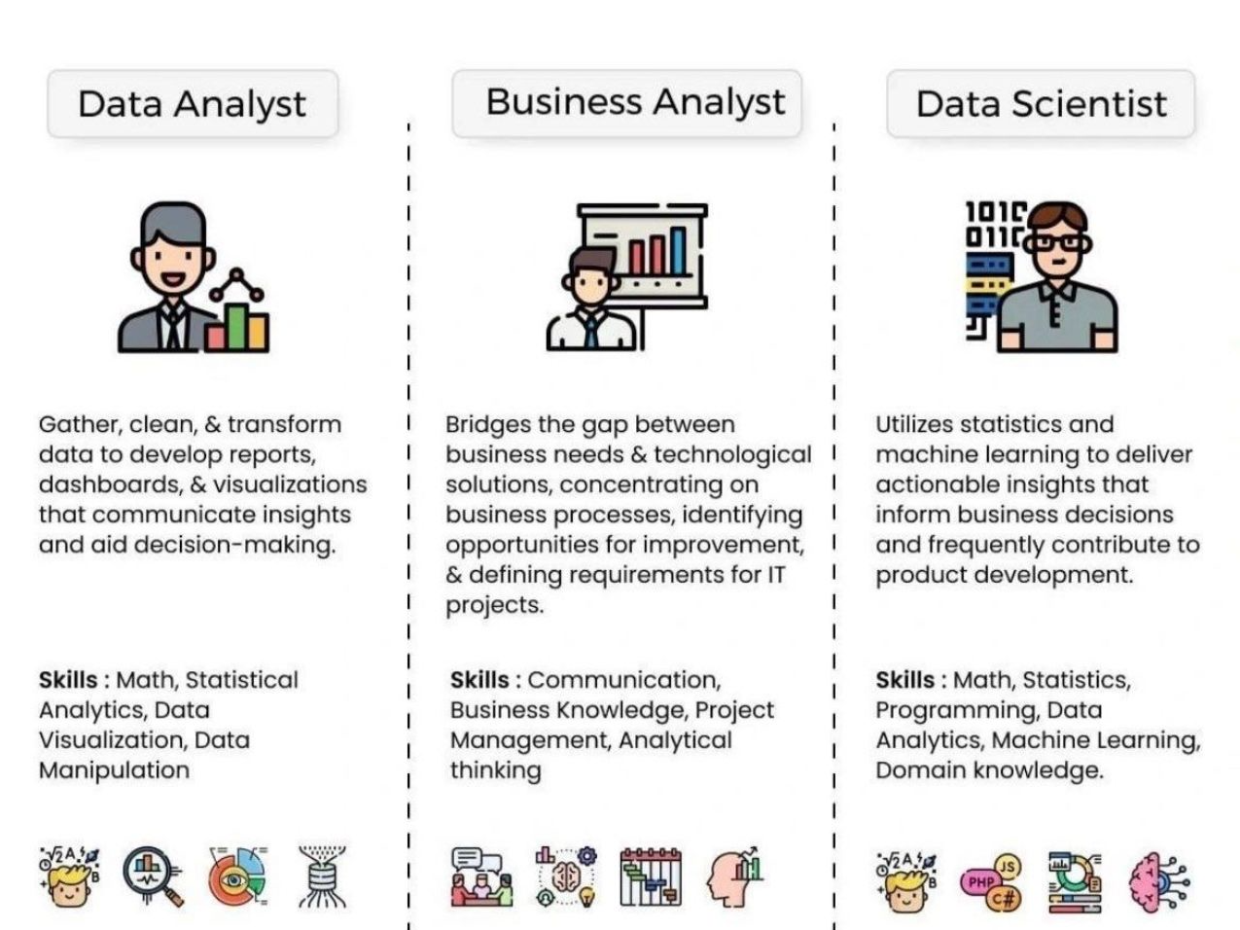

Slide 16
📘 Regresijos modelių apžvalga
Šis paruoštukas apibendrina svarbiausius regresijos modelius, jų panaudojimo atvejus ir tikslus. Skirtas greitam prisiminimui, lyginimui ar paaiškinimui paskaitų metu.
Modelis | Kada naudoti | Aprašymas | Tikslas | Pavyzdys | Tiesinis/linijinis? | Ryšio tipas
Tiesinė regresija | Kai norime modeliuoti dviejų skaitinių kintamųjų ryšį | Modeliuoja tiesinį ryšį tarp X ir Y | Suprasti ar prognozuoti Y pagal vieną X | Kaip temp veikia dviračių nuomą | ✅ Tiesinis | Tiesinis ryšys
Daugialypė regresija | Kai turime kelis X | Modeliuoja Y pagal kelis nepriklausomus kintamuosius | Vertinti kelių X įtaką Y | Kaip temp, hum ir windspeed veikia cnt | ✅ Tiesinis | Tiesinis ryšys
Logistinė regresija | Kai Y yra dvejetainis (taip/ne) | Apskaičiuoja tikimybę, kad Y=1 | Klasifikavimas (dvejetainis) | Ar klientas pirks produktą? | ✅ Linijinis logit erdvėje | Tikimybė, nelinijinis Y
Požymių sąveikos modeliai | Kai įtaka priklauso nuo sąlygų | Įtraukiami sąveikos terminai (X1*X2) | Tyrinėti sudėtines įtakas | Kaip temp veikia cnt darbo dienomis vs savaitgaliais | ✅ Jei bazė tiesinė | Sąveikinis ryšys
Laipsninė regresija | Kai ryšys nėra tiesinis | Pridedami X^2, X^3 ir t. t. | Modeliuoti nelinijines priklausomybes | Kaip amžius veikia atlyginimą (parabolė) | ✅ Linijinis parametrų atžvilgiu | Nelinijinis ryšys
Ridge / Lasso | Kai turime daug X ir reikia reguliacijos | Prideda baudas dideliems koeficientams | Sumažinti perpritaikymą | Kai daug X ir kai kurie nesvarbūs | ✅ Tiesinis su reguliacija | Tiesinis ryšys su reguliacija
Random Forest | Kai svarbu tikslumas, o ne interpretacija | Naudoja daug sprendimų medžių | Tiksliai prognozuoti sudėtingus ryšius | Pardavimų prognozė pagal daug veiksnių | ❌ Netiesinis | Sudėtingas nelinijinis ryšys
Gradient Boosting | Kai reikia labai tikslaus nelinijinio modelio su mažesne paklaida | Ansamblinis metodas – medžiai mokosi vienas po kito, taisydami klaidas | Maksimalus tikslumas sudėtinguose ryšiuose | Ar klientas pasinaudos pasiūlymu, ar kokia bus kaina | ❌ Netiesinis | Kompleksinis nelinijinis r

Slide 17
🔲 *„Juodoji dėžė“* – tai modelis, kuris pateikia rezultatus, bet žmogui neaišku, kaip tie sprendimai buvo priimti.
• Tiesinė regresija – matome koeficientus, galime interpretuoti
• Random Forest, XGBoost – tikslesnė prognozė, bet neaišku „kodėl“
* Statistikoje ir ekonometrikoje svarbu ne tik gauti rezultatą, bet ir suprasti, kodėl jis toks (policy, rekomendacijos, sprendimai).
* ML srityje dažnai rūpi tikslumas, o ne interpretacija – ypač kai rezultatai naudojami automatinėse sistemose.
💬 Klausimas studentams:
Kas jums svarbiau – tikslumas ar suprantamumas?
Ar visada turim žinoti, *kodėl* modelis taip nusprendė?
🧠 Juodoji dėžė mašininiame mokymesi

Slide 18
Užduotis
Naudodami hour.csv:
Sukurkite modelį, kuris įtraukia sezono ir savaitės dienos poveikį
Pridėkite sąveikos (interaction) efektą tarp temp ir workingday
(df['temp_workingday'] = df['temp'] * df['workingday’])
Įvertinkite modelio tinkamumą
Pabandykite sugrupuoti dienos valandas į didesnes reikšmingas grupes: rytas, diena vakaras, naktis. Ar toks kintamasis prasmingas?
Parašykite 3 sakinių interpretaciją apie rezultatus

Slide 19
Naudingos nuorodos
https://mathbitsnotebook.com/Algebra1/StatisticsReg/ST2CorrelationCoefficients.html
https://www.kaggle.com/datasets

